Slide 1




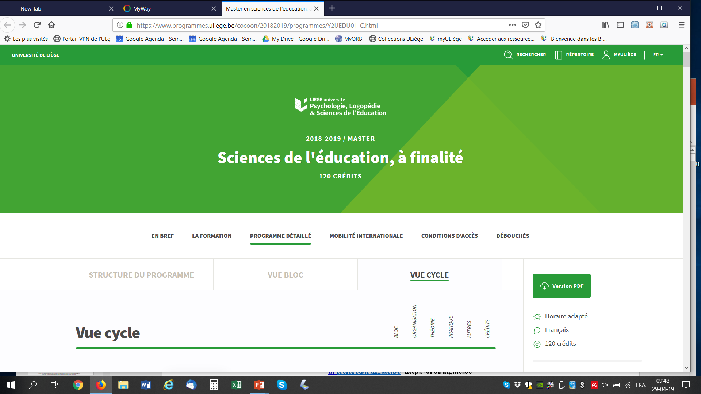
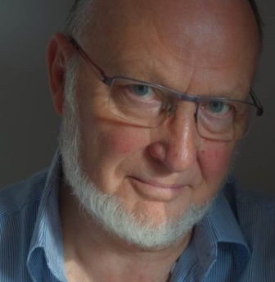
EA 3412
Modification des conduites
et modèle ASCID
Affectivité –Attitudes
A3. Valeurs – Qualité de la vie
Dieudonné Leclercq
d. leclercq@ulg.ac.be
Ecrits téléchargeables gratuitement
à partir de http://orbi.ulg.ac.be
2020

Slide 2

Qu’est-ce qu’une valeur ?
Ce qui mérite qu’on lui sacrifie quelque chose,
que l’on souffre pour le défendre.
Olivier Reboul (1992) -----→
Expression courante : Cela en vaut la peine.
Appliqué
en psychanalyse (il faut payer cher)
dans le business (si c’est cher, c’est bien.
si c’est gratuit, cela ne vaut rien).
par le renard du Petit Prince :
« C’est le temps passé pour ta rose qui la rend unique. »
par les religions : tu dois sacrifier ton fils,
ton temps, ton confort (carème, ramadan), ton argent

Slide 3
A quelles valeurs
les personnes
donnent-elles
la priorité ?

Slide 4
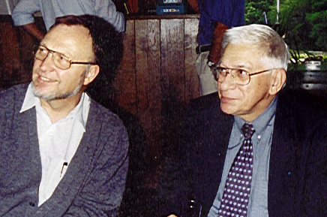

Comment connaître les valeurs des personnes ?
Leur demander
1985
J.M. Albertini CNRS IRPEACS Lyon

Slide 5
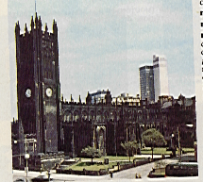
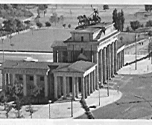
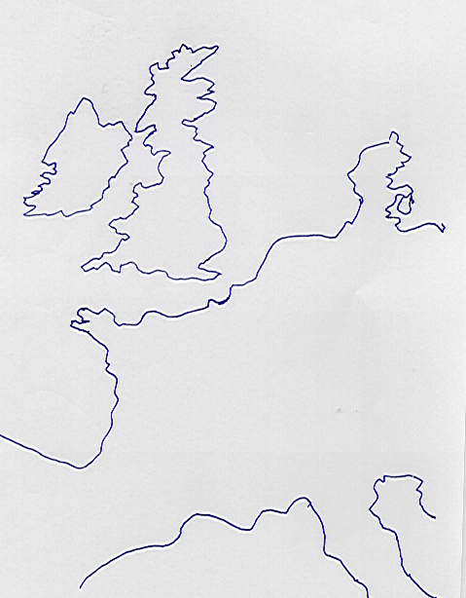
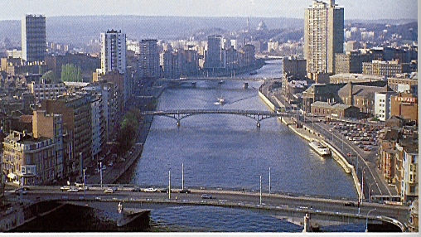
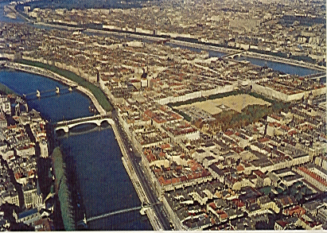
Enquête
U.E. 1982
Manchester
Berlin
Liège
Lyon

Slide 6
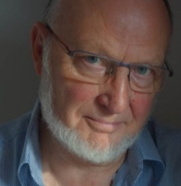
Qu’est-ce qui caractérise le mieux la qualité de la vie ?
1. Le montant des achats
2. Les conditions de travail
3. Les activités de loisir
4. Le réseau routier
5. Le revenu national par habitant
6. La propreté et le calme du quartier
7. La sécurité routière
8. Les dépenses pour se loger
9. Le montant du salaire
10. L’information du consommateur
11. La formation scolaire
12. Les dépenses de sécurité sociale
13. Le confort du logement
14. La sécurité de l ’emploi
15. La somme consacrée aux loisirs
16. La durée des études
17. Les allocations de chômage
18. La santé
19. Les dépenses contre la pollution
20. La justice sociale
Pour avancer
Qui peut prédire le « hit parade de jeunes de 12 ans et de 16 ans ?

Slide 7
Qu’est-ce qui caractérise le mieux la qualité de la vie ?
1. Le montant des achats
2. Les conditions de travail
3. Les activités de loisir
4. Le réseau routier
5. Le revenu national par habitant
6. La propreté et le calme du quartier
7. La sécurité routière
8. Les dépenses pour se loger
9. Le montant du salaire
10. L’information du consommateur
11. La formation scolaire
12. Les dépenses de sécurité sociale
13. Le confort du logement
14. La sécurité de l ’emploi
15. La somme consacrée aux loisirs
16. La durée des études
17. Les allocations de chômage
18. La santé
19. Les dépenses contre la pollution
20. La justice sociale
Qui peut prédire le « hit parade de jeunes de 12 ans et de 16 ans ?

Slide 8
Dans la diapositive qui suit,
les résultats sont présentés
comme un thermomètre
Chaque élément est situé
à la hauteur des % des élèves
l’ayant choisi.
Exemple d’un premier paquet
avec les éléments les moins
choisis:
Dans la diapo suivante,
faites apparaître les
résultats en cliquant
lentement pour lire chaque paquet

Slide 9
Hit parade par 300 enfants de 12 ans et 300 ados de 16 ans en 1985 à Liège
100
90
80
70
60
50
40
30
20
10
0
La santé
La santé
Les conditions de travail
La propreté et le calme du quartier
Le montant du salaire
Le confort du logement
La sécurité de l ’emploi
Les conditions de travail
La formation scolaire
La sécurité routière
Les activités de loisir
Le montant du salaire
Le confort du logement
La sécurité de l ’emploi
La durée des études
La formation scolaire
La propreté et le calme du quartier
Les dépenses contre la pollution
La justice sociale
Les activités de loisir
La justice sociale
La durée des études
L ’information du consommateur
Les dépenses pour se loger
La somme consacrée aux loisirs
Les dépenses pour se loger
Le montant des achats
Le montant des achats
Le réseau routier
La somme consacrée aux loisirs
L ’information du consommateur
12 ans
16 ans

Slide 10
Hit parade par 300 enfants de 12 ans et 300 ados de 16 ans en 1985 à Liège
100
90
80
70
60
50
40
30
20
10
0
La santé
La santé
Les conditions de travail
La propreté et le calme du quartier
Le montant du salaire
Le confort du logement
La sécurité de l ’emploi
Les conditions de travail
La formation scolaire
La sécurité routière
Les activités de loisir
Le montant du salaire
Le confort du logement
La sécurité de l ’emploi
La durée des études
La formation scolaire
La propreté et le calme du quartier
Les dépenses contre la pollution
La justice sociale
Les activités de loisir
La justice sociale
La durée des études
L ’information du consommateur
Les dépenses pour se loger
La somme consacrée aux loisirs
Les dépenses pour se loger
Le montant des achats
Le montant des achats
Le réseau routier
La somme consacrée aux loisirs
L ’information du consommateur
12 ans
16 ans

